Slide 1
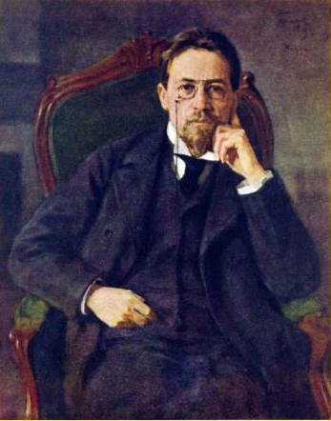
Литература
5
класс
А.П.Чехов
(1860-1904 гг.)
Очерк жизни и творчества

Slide 2

ПЛАН УРОКА
1. Рождение будущего писателя.
2. Родители. Семья Чеховых.
3. Образование. Таганрогская гимназия.
4. Таганрогский театр.
5. Первые произведения.
6. Деревня Мелихово.
7. Остров Сахалин.
8. Личная жизнь.
9. Смерть писателя.
Notes:
Пытались взаимосвязьвеществ

Slide 3
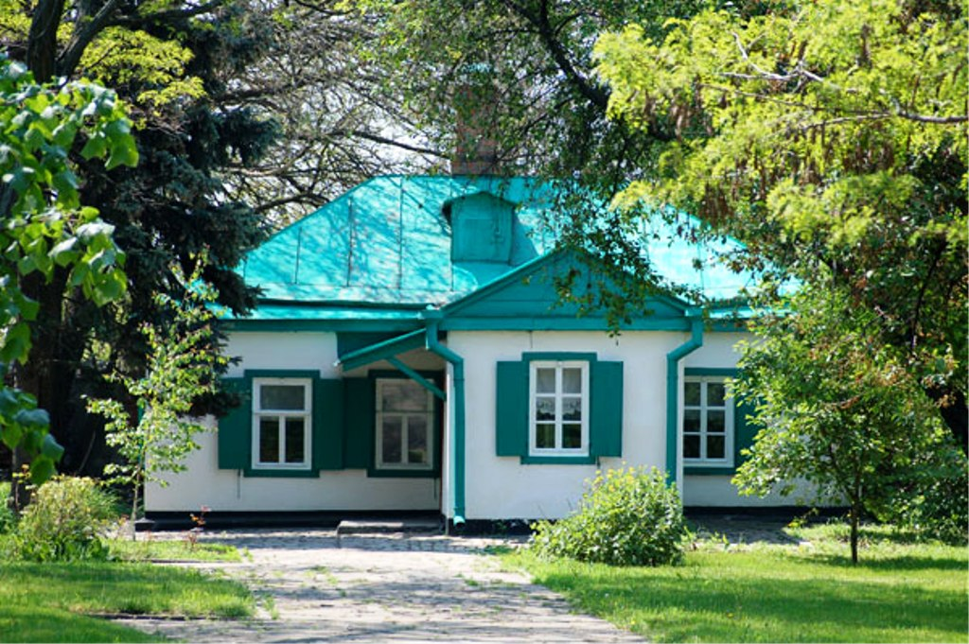
РОЖДЕНИЕ БУДУЩЕГО ПИСАТЕЛЯ
Родился 29 января 1860 года в Таганроге в небольшом домике, в семье купца, владельца бакалейной лавки Павла Егоровича Чехова.
Notes:
Пытались взаимосвязьвеществ

Slide 4
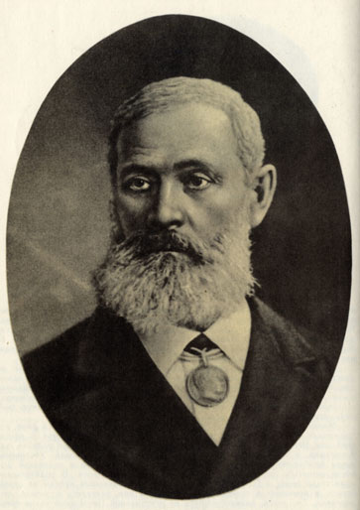
ОТЕЦ ПИСАТЕЛЯ
Отец Антона — Павел Егорович Чехов, родился в семье крепостного крестьянина. В 1841 году дед писателя сам выкупил на себя и свою семью вольную у помещика.
Notes:
Пытались взаимосвязьвеществ

Slide 5
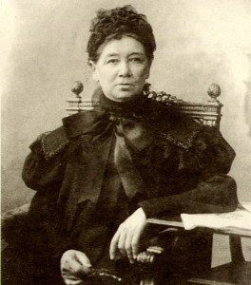
МАТЬ ПИСАТЕЛЯ
Мать писателя — Евгения Яковлевна, купеческая дочь, прекрасная хозяйка, очень заботливая и любящая мать. Страстно любила театр, хотя и посещала его нечасто.
Notes:
Пытались взаимосвязьвеществ

Slide 6
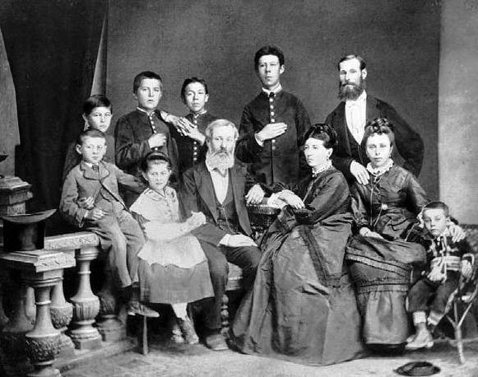
СЕМЬЯ ЧЕХОВЫХ
А.П.Чехов был третьим ребёнком в семье, в которой всего было шесть детей: пять сыновей и дочь.
Notes:
Пытались взаимосвязьвеществ

Slide 7

БРАТЬЯ И СЕСТРА
Notes:
Пытались взаимосвязьвеществ

Slide 8
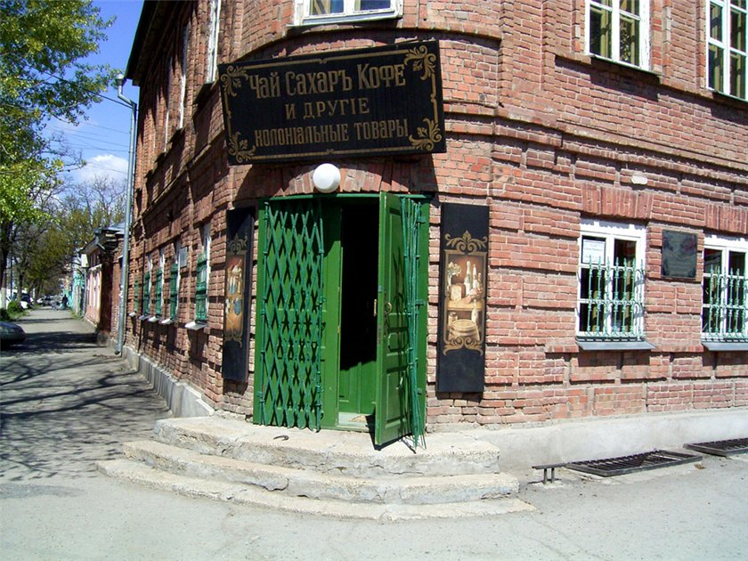
ВОСПИТАНИЕ ДЕТЕЙ В СЕМЬЕ ЧЕХОВЫХ
Отец А.П.Чехова воспитывал своих детей в большой строгости. Накопив денег, он открыл бакалейную лавку в Таганроге. Помощь отцу в торговле стало для сыновей обязательным занятием.
Бакалейная лавка - магазин, который продает товары первой необходимости, имеющие длительный срок хранения.
Notes:
Пытались взаимосвязьвеществ

Slide 9
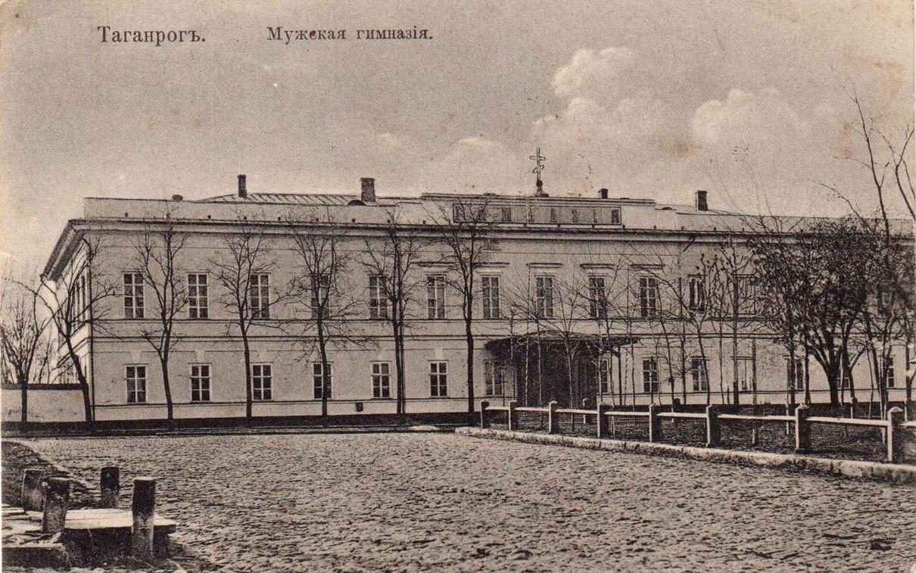
ОБРАЗОВАНИЕ
Сначала Чехов учился в греческой школе в Таганроге. 23 августа 1868 года Антоша Чехов поступил в приготовительный класс таганрогской гимназии.
Notes:
Пытались взаимосвязьвеществ

Slide 10
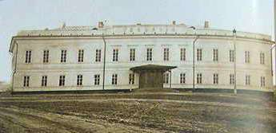
ТАГАНРОГСКАЯ ГИМНАЗИЯ
Мужская классическая гимназия была старейшим учебным заведением на юге России (основана в 1806 году) и давала солидное по тем временам образование и воспитание. Окончившие восемь классов гимназии молодые люди могли без экзаменов поступить в любой российский университет или поехать учиться за границу.
Notes:
Пытались взаимосвязьвеществ

Slide 11
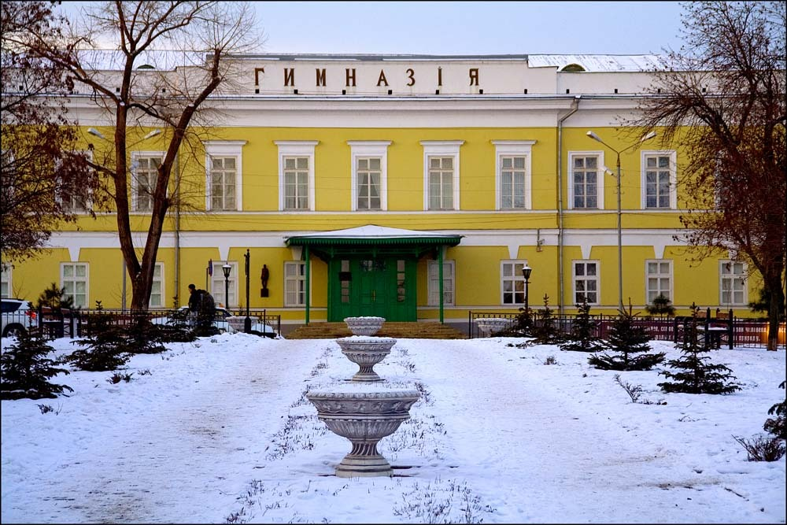
УЧЁБА В ГИМНАЗИИ
В гимназии формировалось его видение мира, любовь к книгам и театру; здесь он получил свой первый литературный псевдоним — «Чехонте».
Notes:
Пытались взаимосвязьвеществ

Slide 12

СЛОВАРНАЯ РАБОТА
Псевдоним – это вымышленное имя, которым автор подписывает свои произведения.
Notes:
Пытались взаимосвязьвеществ

Slide 13
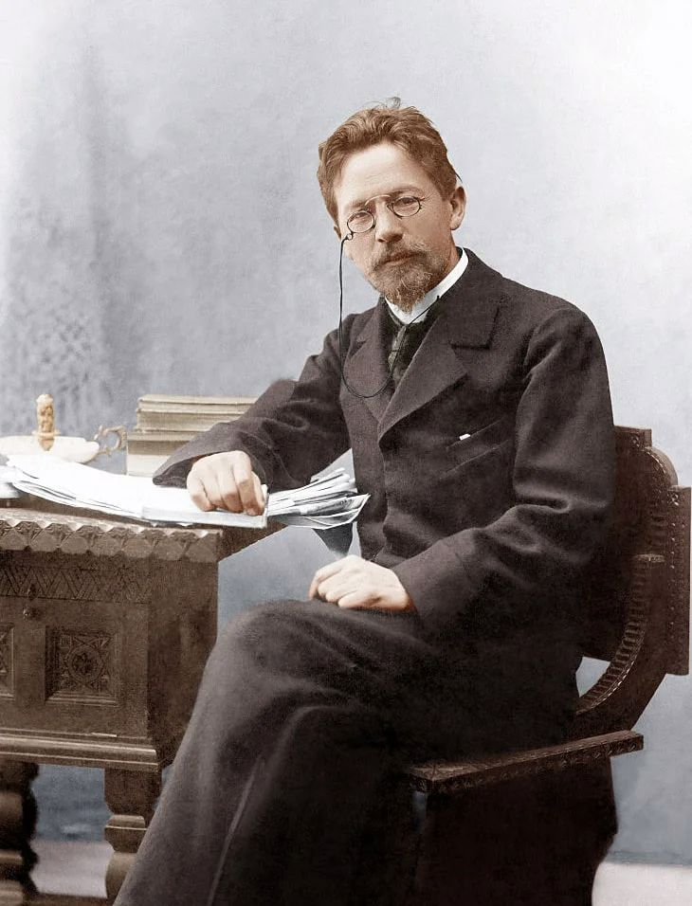
ПСЕВДОНИМЫ А.П.ЧЕХОВА
Именно у А.П.Чехова было больше всего псевдонимов в истории русской литературы.
Всего в «Словаре псевдонимов» И.Ф.Масанова зафиксировано 45 псевдонимов писателя.
Многие из них состоят из нескольких букв: Анче, А-н Ч-те.
Антоша Чехонте, Г. Балдастов (Макар Балдастов), Человек без селезенки, Вспыльчивый человек, Шампанский, Архип Индейкин, Гайка № 6 - у Чехова был еще один гаечный псевдоним - Гайка № 9. Еще у писателя были псевдонимы Известный, М.Ковров, Крапива, Шиллер Шекспирович Гете, Лаэрт и многие-многие другие.
Notes:
Пытались взаимосвязьвеществ

Slide 14
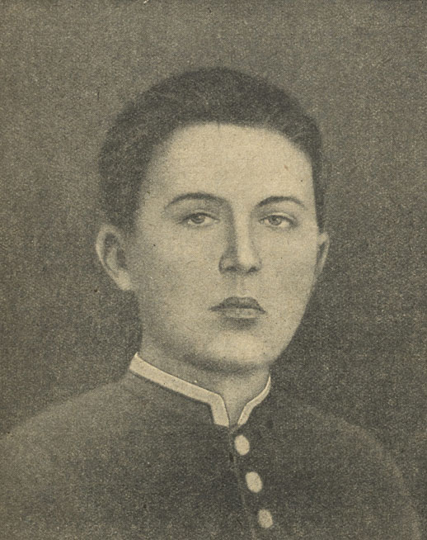
ЧЕХОВ-ГИМНАЗИСТ
Чехов-гимназист издавал юмористические журналы, придумывал подписи к рисункам, писал юмористические рассказы, сценки. Первая драма «Безотцовщина» была написана 18-летним Чеховым в период учёбы в гимназии.
Notes:
Пытались взаимосвязьвеществ

Slide 15
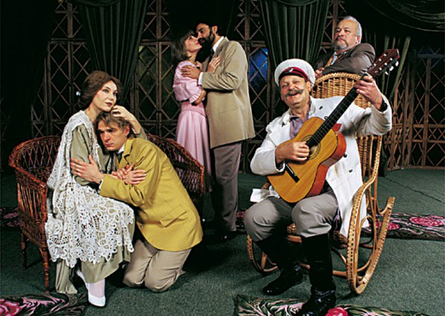
ДРАМА «БЕЗОТЦОВЩИНА»
Эту юношескую драму А.П.Чехова ставят на сценах и в наше время.
Notes:
Пытались взаимосвязьвеществ

Slide 16
УЧЁБА В ТАГАНРОГСКОЙ ГИМНАЗИИ
Сводная ведомость успеваемости
1868 г. - 1 класс успешно
1869 г. - 2 класс успешно
1870 г. - 3 класс неудовлетворительно география и арифметика
1871 г. - 3 класс успешно
1872 г. - 4 класс успешно
1873 г. - 5 класс неудовлетворительно греческий язык
1874 г. - 5 класс успешно
1875 г. - 6 класс успешно
1876 г. - 7 класс успешно
1877 г. - 8 класс успешно
1878 г. - 9 класс успешно
1879 г. - 10 класс успешно
Notes:
Пытались взаимосвязьвеществ

Slide 17
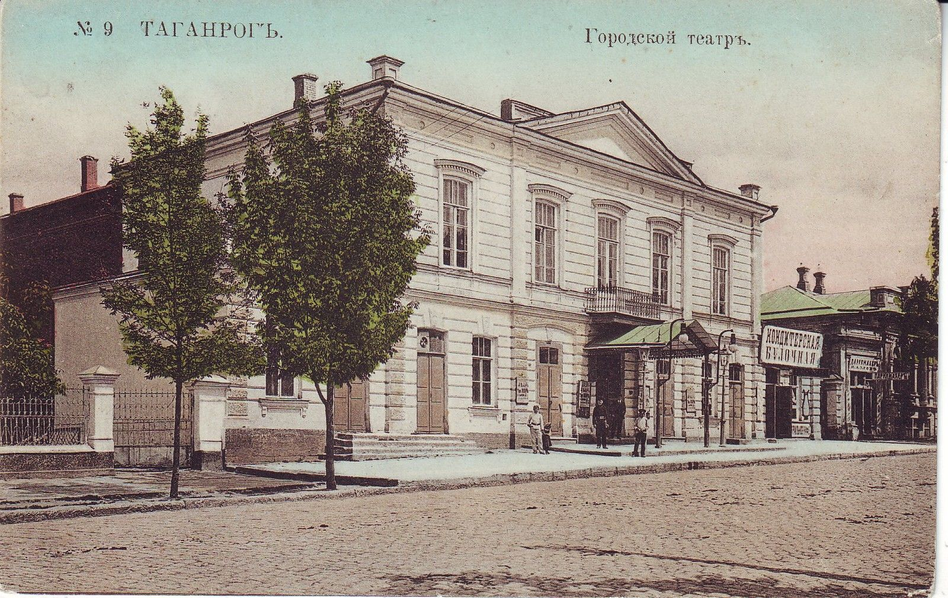
ТАГАНРОГСКИЙ ТЕАТР
Музыка и книги пробуждали в юном Чехове стремление к творчеству. Большую роль в этом сыграл таганрогский театр, в котором впервые Антон побывал в 13 лет.
Notes:
Пытались взаимосвязьвеществ

Slide 18
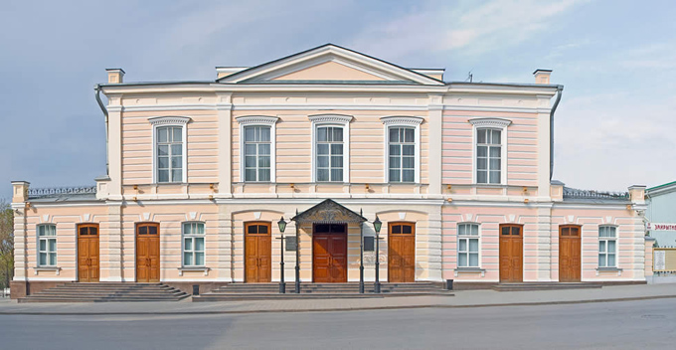
ТЕАТР В ЖИЗНИ А.П.ЧЕХОВА
Позднее в одном из своих писем Чехов напишет: «Театр мне давал когда-то много хорошего… Прежде для меня не было большего наслаждения как сидеть в театре…»
Notes:
Пытались взаимосвязьвеществ

Slide 19
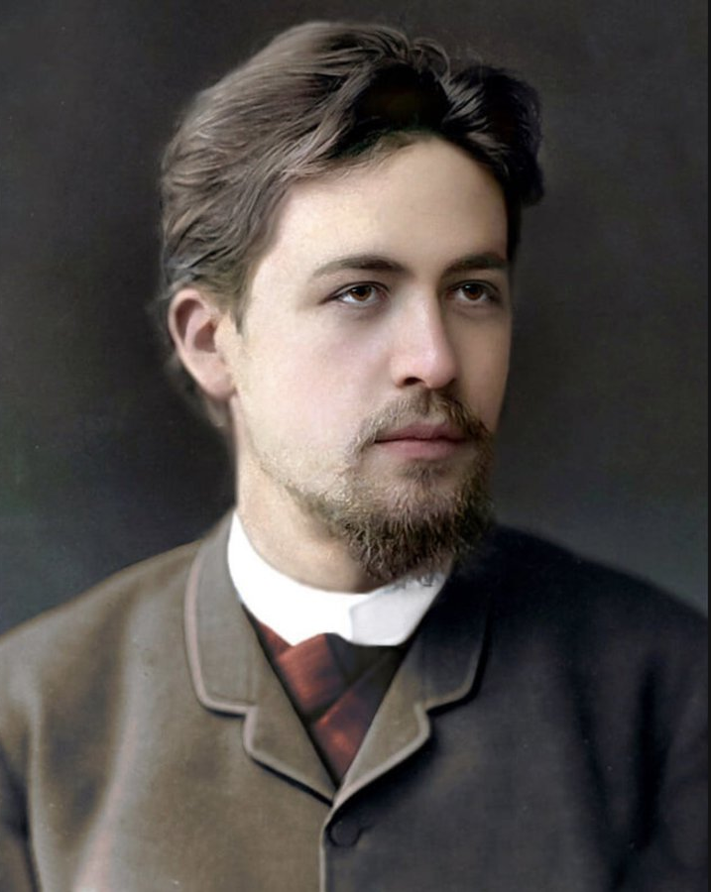
ПЕРЕЕЗД СЕМЬИ ЧЕХОВЫХ В МОСКВУ
В 1876 году произошел переезд семьи Чеховых в Москву. Торговля в Таганроге стала убыточной, Павел Егорович разорился и вынужден был бежать от кредиторов.
В Москве семья Чеховых долго, почти три года, живет в тяжкой бедности.
Notes:
Пытались взаимосвязьвеществ

Slide 20
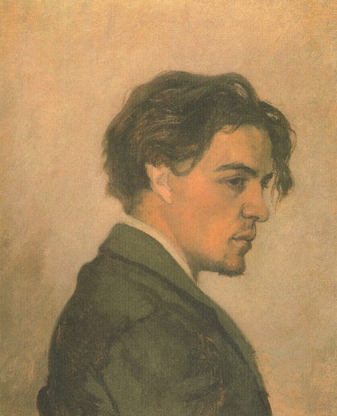
ОКОНЧАНИЕ ГИМНАЗИИ
В 1879 году А.П.Чехов окончил таганрогскую гимназию и поступил на медицинский факультет Московского университета.
В Москве Чехов начинает сотрудничать с юмористическими журналами.
Он писал коротенькие рассказы, фельетоны.
Подписывался А.П.Чехов свои миниатюры не своей фамилией, а псевдонимами: Антоша Чехонте,
Человек без селезенки, Брат своего брата.
Notes:
Пытались взаимосвязьвеществ

Slide 21
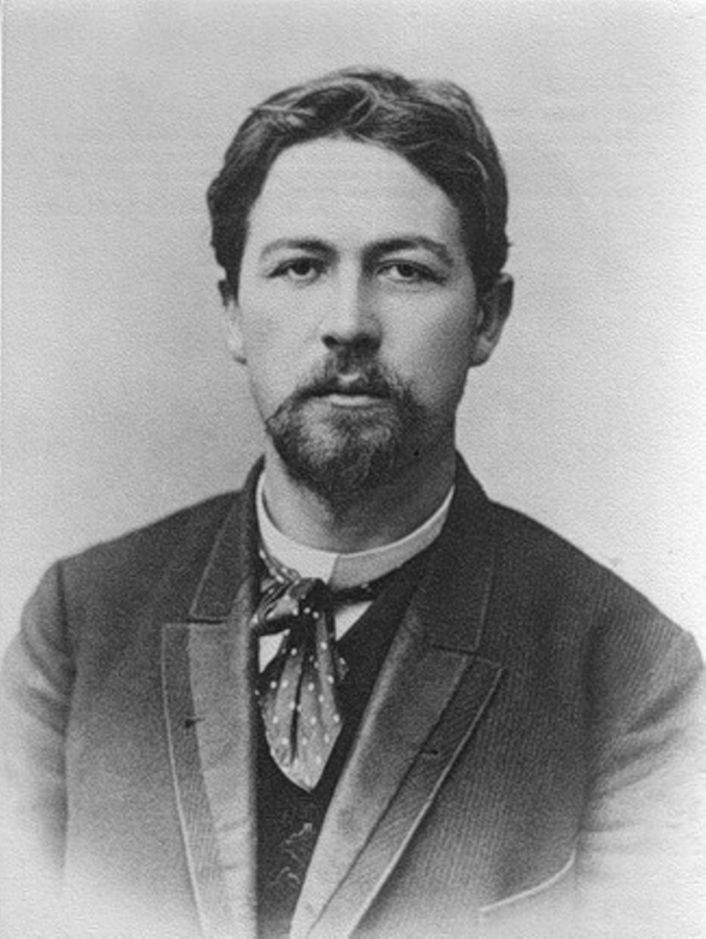
А.П.ЧЕХОВ - СТУДЕНТ
А.П.Чехов – студент Московского университета медицинского факультета.
Notes:
Пытались взаимосвязьвеществ

Slide 22





ПЕРВЫЕ ПРОИЗВЕДЕНИЯ
«Смерть чиновника», «Толстый и тонкий», «Хамелеон», «Хирургия», «Лошадиная фамилия», «Тоска», «Унтер Пришибеев», «Ванька», «Мальчики».
Notes:
Пытались взаимосвязьвеществ

Slide 23

«ПЁСТРЫЕ РАССКАЗЫ»
«ПЁСТРЫЕ РАССКАЗЫ» – МИНИАТЮРЫ,
РАСКРЫВАЮЩИЕ РАЗНЫЕ СТОРОНЫ
РУССКОЙ ЖИЗНИ
1883 г. – 120 произведений
1885 г. – около 120 произведений
рассказы-анекдоты
рассказы-диалоги
рассказы-сценки
Notes:
Пытались взаимосвязьвеществ

Slide 24
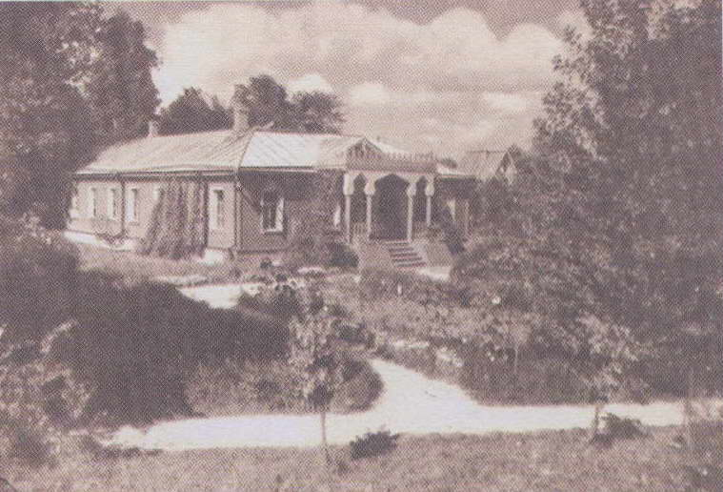
ДЕРЕВНЯ МЕЛИХОВО
В 1892 году А.П.Чехов поселился под Москвой, в деревне Мелихово.
Писатель так обосновал свое решение: «Если я врач, то мне нужны больные и больница, если я литератор, то мне нужно жить в гуще народа».
Notes:
Пытались взаимосвязьвеществ

Slide 25
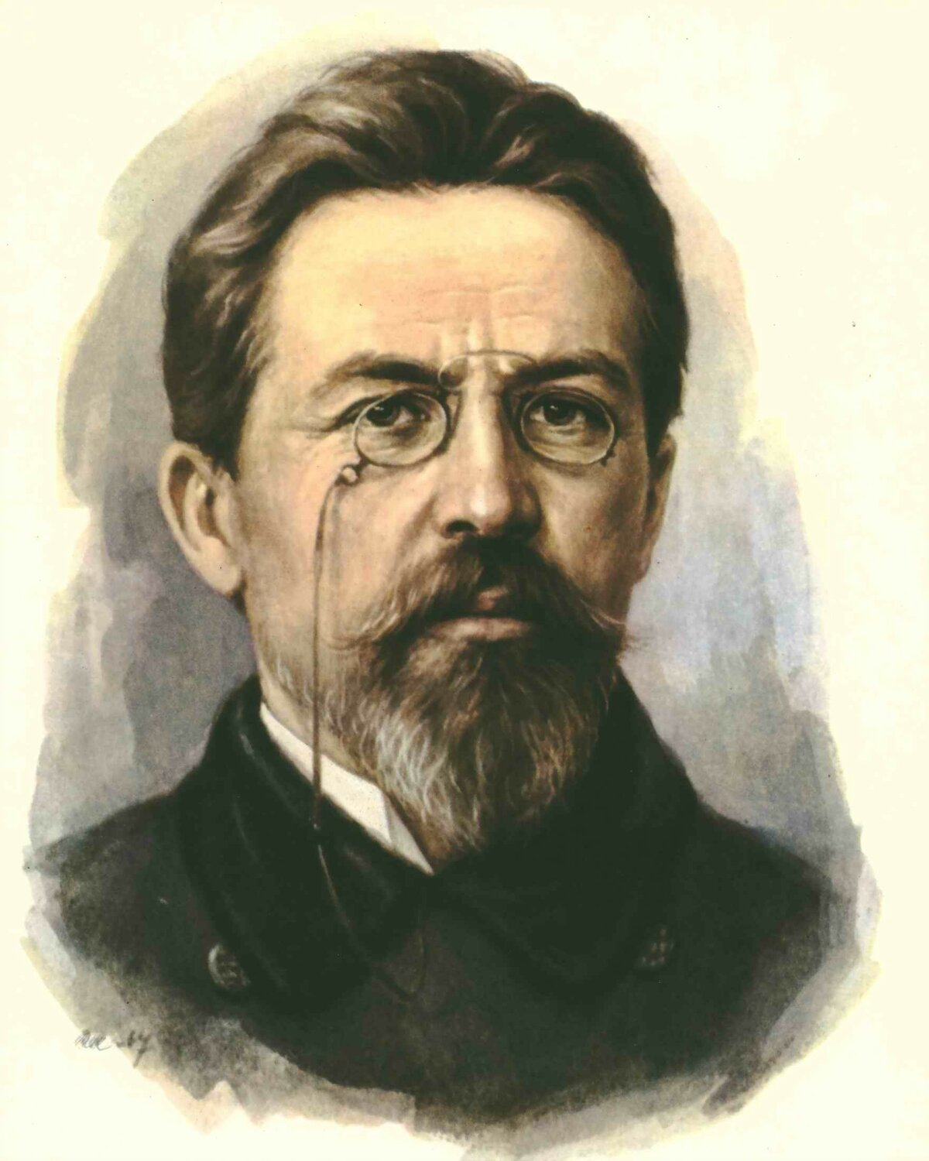
ПОЕЗДКА НА ОСТРОВ САХАЛИН
В 1884 г. вышла первая книга рассказов Чехова — "Сказки Мельпомены", затем следуют "Пестрые рассказы" (1886 г.), "В сумерках" (1887 г.), "Хмурые люди" (1890 г.). Неудовлетворенность своим творчеством, своими знаниями, особенно знанием жизни, подвигает его на решение, удивившее современников, — ехать на остров Сахалин, остров царской каторги и ссылки. Это путешествие было подвигом писателя.
Notes:
Пытались взаимосвязьвеществ

Slide 26
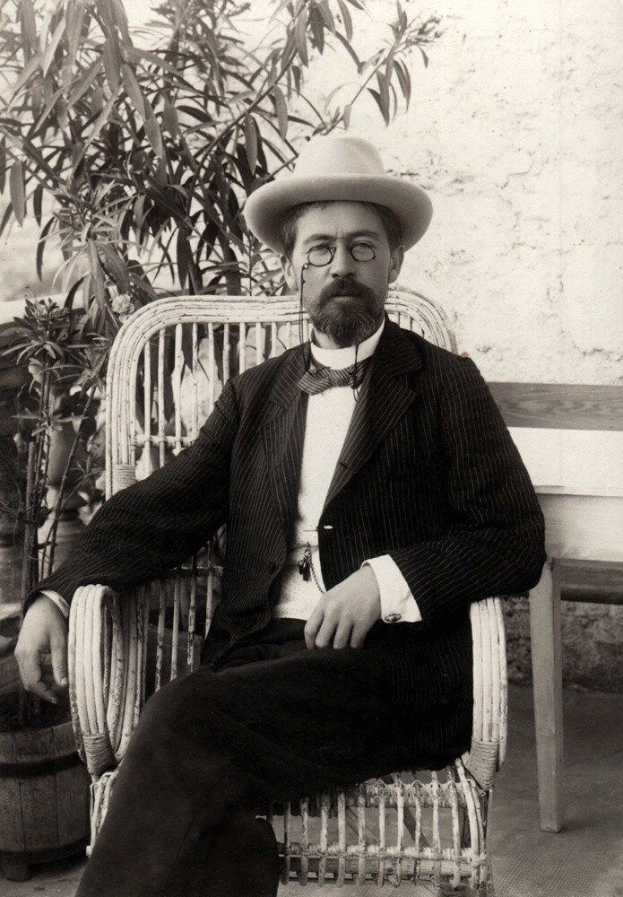
1892 – 1896 гг.
1892 - 1898 гг. - созданы: «Палата № 6», «Человек в футляре», «Бабье царство», «Ионыч», «Крыжовник».
Написан большой «деревенский цикл» произведений, такие, как «Мужики», «На подводе», «Новая дача», «По делам службы», повесть «Три года», пьесы «Чайка», «Дядя Ваня».
Notes:
Пытались взаимосвязьвеществ

Slide 27
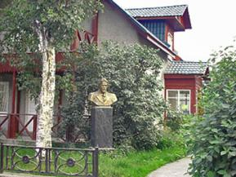
ЯЛТА
В 1897 году у Чехова резко обострился туберкулезный процесс, и он вынужден был лечь в больницу. По настоянию врачей осень и зиму 1897-1898 годов писатель жил в Ницце, потом в Париже. В мае 1898 года он возвращается на родину и едет в Мелихово, где живет до сентября, а затем едет в Ялту.
Notes:
Пытались взаимосвязьвеществ

Slide 28
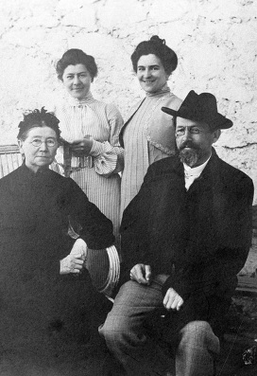
ЛИЧНАЯ ЖИЗНЬ
Зимой 1900-1901 годов Чехов находился в Ницце на лечении, потом уехал в Италию, а в феврале вернулся в Ялту.
25 мая 1901 года Антон Павлович Чехов и ведущая актриса МХТ, первая исполнительница ролей в чеховских пьесах Ольга Леонардовна Книппер обвенчались.
Notes:
Пытались взаимосвязьвеществ

Slide 29
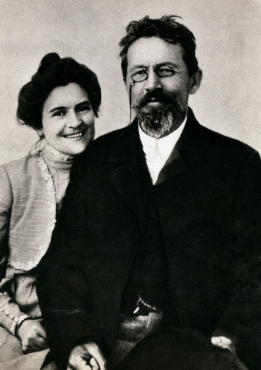
ЛИЧНАЯ ЖИЗНЬ
Супруги не виделись по несколько месяцев, так как Ольга Леонардовна была занята в театре, а Чехов вынужден был находиться в Ялте по предписанию врачей.
В 1904 году была поставлена еще одна пьеса Чехова «Вишневый сад», в которой Книппер играла Раневскую. Это было последнее произведение Антона Павловича Чехова. В мае 1904 года Чехов покинул Ялту и вместе с женой уехал в Баденвейлер, знаменитый курорт на юге Германии.
Notes:
Пытались взаимосвязьвеществ

Slide 30
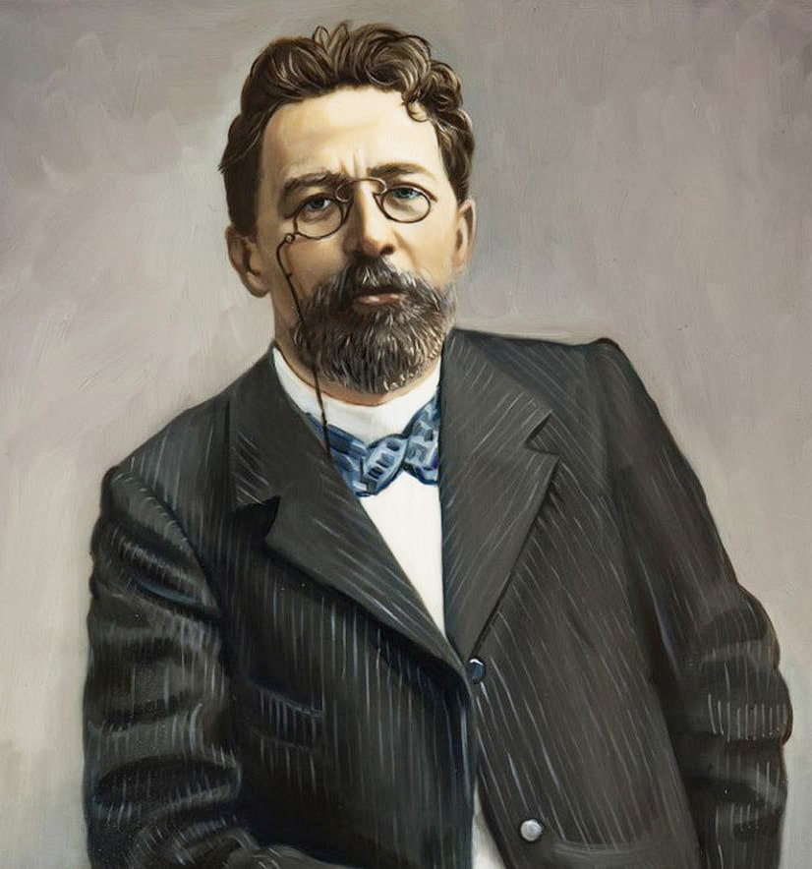
СМЕРТЬ А.П. ЧЕХОВА
15 июля 1904 г. скончался. Похоронен в Москве на Новодевичьем кладбище.
Notes:
Пытались взаимосвязьвеществ

Slide 31
ЗАДАНИЕ ДЛЯ САМОСТОЯТЕЛЬНОЙ РАБОТЫ
1. Записать основные факты биографии А.П.Чехова.
2. Прочитать рассказ «Мальчики».
Notes:
Пытались взаимосвязьвеществ

